Slide 1
Functionele Discovery
{Klantnaam} · {Bedrijfsproces}

Slide 2
Onderwerpen
Introductie & doelstelling
01
Businesscontext & doelen
02
Event Storming óf Functionele invulling
03
Werkwijze
04
Vervolgstappen
05
Onderdeel 3 is een keuze: afhankelijk van de sessievorm doorlopen we Event Storming óf de klassieke functionele invulling.
Functionele Discovery

Slide 3
INTRODUCTIE
VOORBEELD
Dagindeling
09:00 – 09:30
Introductie & doelstelling
09:30 – 10:30
Businesscontext & doelen
10:30 – 10:45
Pauze
10:45 – 12:15
Event Storming / Functionele invulling
12:15 – 13:00
Lunch
13:00 – 14:00
Event Storming / Functionele invulling
14:00 – 14:15
Pauze
14:15 – 15:00
Werkwijze
15:00 – 15:15
Vervolgstappen
15:15 – 15:30
Afsluiting & feedback
Introductie

Slide 4
Introductie & doelstelling
Met wie zijn we aanwezig vandaag en wat willen we bereiken?
Introductie
Context & Doelen
Event Storming/
Functionele invulling
Werkwijze
Vervolgstappen

Slide 5
INTRODUCTIE
Even voorstellen
Ritense: software bedrijf gevestigd in Amsterdam Oost.
Momenteel ongeveer 60 medewerkers
Maintainer van Valtimo / GZAC
Vandaag aanwezig bij deze discovery: {Naam aanwezigen vanuit Ritense}
Introductie

Slide 6
INTRODUCTIE
Valtimo / GZAC
Case management / procesmanagementplatform.
Open source
Gebaseerd op de Operaton (Camunda) proces-engine
{Link naar jouw demo-omgeving} — geef hiermee een visuele representatie van Valtimo/GZAC.
Introductie

Slide 7
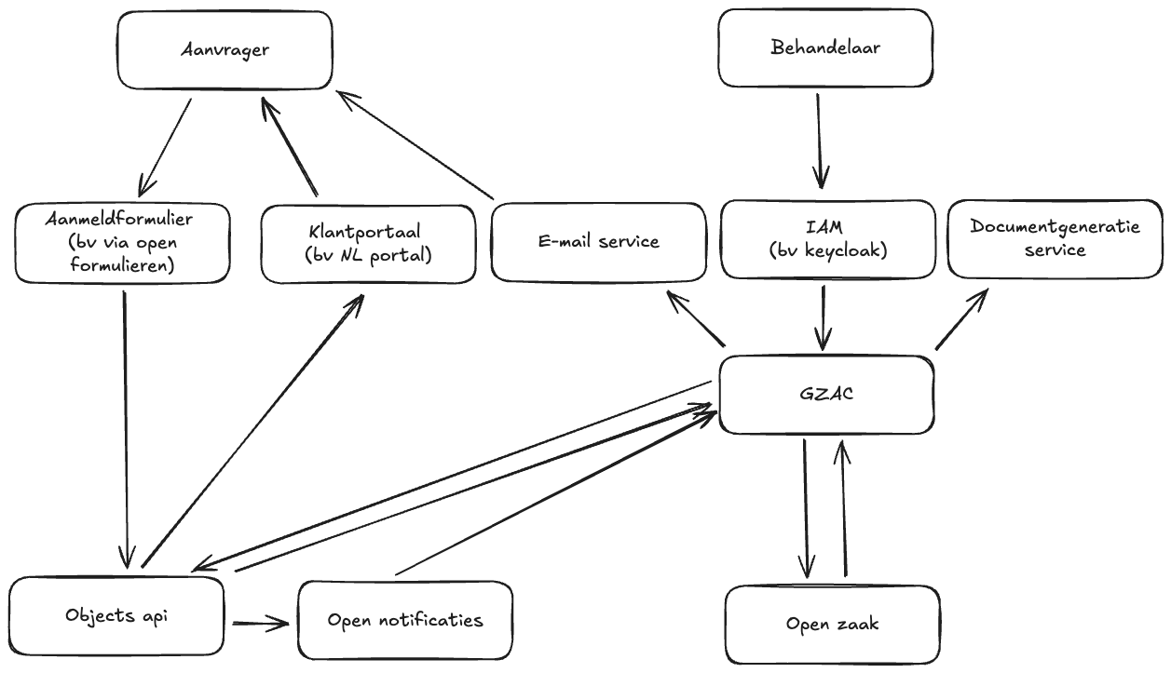
INTRODUCTIE
GZAC: Een onderdeel van een groter geheel...
GZAC
Introductie

Slide 8
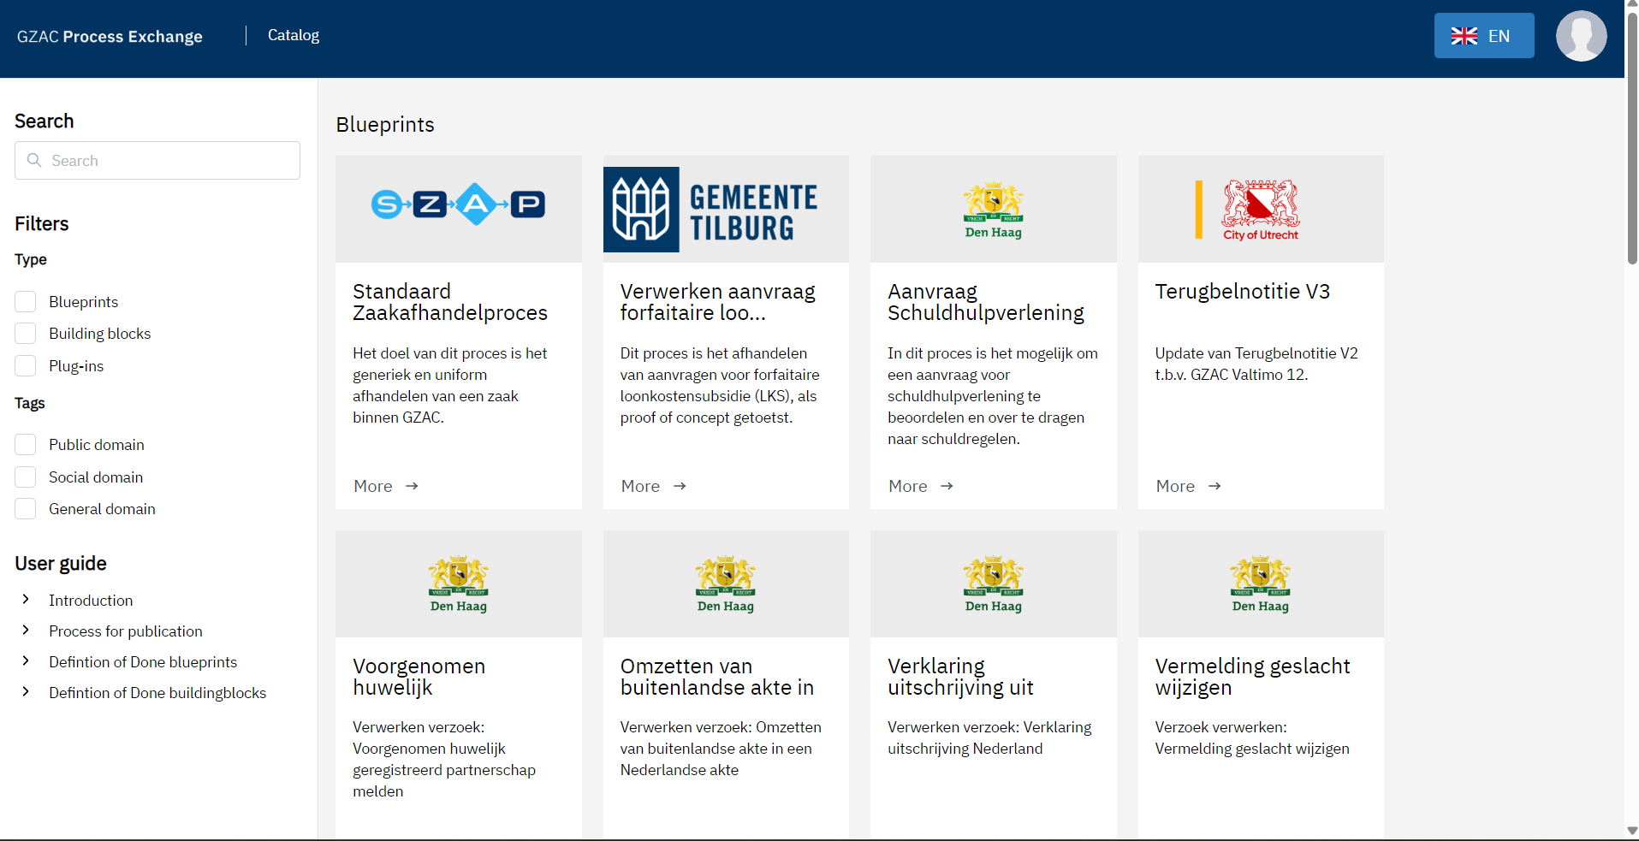
INTRODUCTIE
… in een nog grotere community
Introductie

Slide 9
INTRODUCTIE
Doelstellingen discovery
Vandaag staat in het teken van wederzijds begrip. Ritense begrijpt wat {klantnaam} nodig heeft, {klantnaam} begrijpt wat Ritense kan bieden.
HET DOEL
Wederzijds begrip
DIT BEREIKEN WE DOOR:
1
2
3
Inzicht in Valtimo/GZAC
Gezamenlijke overeenstemming
Heldere vervolgstappen
{Klantnaam} heeft een goed inzicht in de functionaliteiten van Valtimo/GZAC en hoe die aansluiten op de wensen voor {bedrijfsprocesnaam}.
Overeenstemming over {bedrijfsprocesnaam}: businesscontext, doelen, gebruikers, functionaliteiten, processen, risico’s en randvoorwaarden.
Duidelijk welke vervolgstappen genomen moeten worden, en wie daarvoor verantwoordelijkheid draagt.
Introductie

Slide 10
Businesscontext & doelen
HOOFDSTUK 02 VAN 05
Wat doet de business precies?
Wat zijn de doelen die de business voor ogen heeft?
Introductie
Context & Doelen
Event Storming/
Functionele invulling
Werkwijze
Vervolgstappen

Slide 11
BUSINESSCONTEXT & DOELEN
Context
Wie
Waarom
Wat
We beginnen met het vaststellen van de context van de implementatie. Het vaststellen van de context zorgt voor wederzijds begrip over het onderwerp, de omgeving en de aanleiding van de implementatie.
?
Wanneer
Hoeveel
Waar
Businesscontext & doelen

Slide 12
BUSINESSCONTEXT & DOELEN
VOORBEELD
Context
De gemeente wil een zaaksysteem implementeren om het proces rondom vergunningsaanvragen van burgers, bedrijven en instellingen te moderniseren en digitaliseren. De voornaamste gebruikers van het systeem zijn inwoners die een vergunning aanvragen (zoals voor bouwen, evenementen of kap), de gemeentelijke medewerkers die de aanvragen behandelen en medewerkers van vergunningverlening, toezicht en handhaving.
Het proces dat onder het zaaksysteem valt, omvat de volledige aanvraagketen: van het digitaal indienen van een vergunningsaanvraag, het verzamelen en beoordelen van documenten, het intern afhandelen en besluiten, tot het communiceren van de uitkomst aan de aanvrager.
De implementatie is gepland binnen een periode van twaalf maanden, met een gefaseerde uitrol vanaf Q3 2025.
De aanleiding is de wens om de dienstverlening aan burgers te verbeteren, te voldoen aan wet- en regelgeving (Wet open overheid, Omgevingswet), en om efficiënter te werken. Momenteel worden veel aanvragen nog via e-mail of papier behandeld, wat leidt tot vertraging, foutgevoeligheid en gebrek aan overzicht.
Jaarlijks ontvangt de gemeente gemiddeld 4.000 vergunningaanvragen, waarvan ongeveer 60% omgevingsvergunningen betreft — een aantal dat naar verwachting toeneemt met de Omgevingswet.
Businesscontext & doelen

Slide 13
BUSINESSCONTEXT & DOELEN
Business doelen
Wat zijn de doelen?
Welke outcomes beogen we te realiseren?
Hoe gaan we het valideren/meten?
Het vaststellen van de doelen helpt ons
bij het bepalen hoe we met Valtimo/GZAC écht waarde kunnen toevoegen voor de organisatie. Daarnaast helpt het om richting en focus te houden.
Het bekijken van beoogde outcomes bij een businessdoel is essentieel: het helpt om de doelstellingen concreet, meetbaar en resultaatgericht te maken.
Door vast te stellen hoe we de outcomes gaan valideren/meten, kunnen we
effectief bepalen of we de doelen hebben behaald na implementatie en adoptie.
We maken onderscheid tussen korte, middellange en lange termijn doelen. Zo blijven belangrijke implicaties voor de lange termijn niet onderbelicht en wordt de implementatie toekomstbestendiger.
Context & Doelen

Slide 14
BUSINESSCONTEXT & DOELEN
VOORBEELD
Business doelen
Verbeteren digitale dienstverlening
Efficiëntie interne processen
• Burgers kunnen digitaal aanvragen indienen
• Inzicht in status en voortgang
• Snellere doorlooptijd
• Minder handmatige handelingen
• Minder fouten, snellere verwerking
Termijn: Bij eerste livegang
Termijn: Bij eerste livegang
Hoe te meten? Gem. doorlooptijd t.o.v. oude situatie; klanttevredenheid > 7,5
Hoe te meten? % zaken met overschreden doorlooptijd
Medewerkerstevredenheid verhogen
Inzicht en sturing verbeteren
• Minder frustratie over versnipperde systemen
• Eenduidige, gebruiksvriendelijke werkwijze
• Betere samenwerking tussen afdelingen
• Real-time dashboards voor doorlooptijden
• Betere sturing op capaciteit en kwaliteit
• Rapportage op basis van uniforme data
Termijn: 1 jaar na implementatie
Termijn: 2 jaar na implementatie
Hoe te meten? Medewerkerstevredenheid > 7; aantal supportverzoeken
Hoe te meten? Werkdruk t.o.v. oude situatie; beschikbaarheid managementrapportages
Businesscontext & doelen

Slide 15
Event Storming óf Functionele invulling
HOOFDSTUK 03 VAN 05
Wat is de optimale invulling van het bedrijfsproces op het gebied van data, gebruikers, processen en systemen?
Introductie
Context & Doelen
Event Storming/
Functionele invulling
Werkwijze
Vervolgstappen

Slide 16
PAD A — EVENT STORMING
Pad A: Event Storming
Kies dit pad voor een interactieve sessie waarin gebruikers, processen, data, systemen en pijnpunten in één keer in kaart worden gebracht.
Bij inzetten van Event Storming: sla de sectie ‘Functionele invulling’ (Pad B) hierna over, pas de hoofdstuk slide aan en verwijder deze slide
Event Storming / Functioneel

Slide 17
EVENT STORMING
Waarom Event Storming?
Met Event Storming kunnen we op een interactieve wijze een groot aantal onderwerpen in één keer in kaart brengen: gebruikers, processen, data, systemen, pijnpunten en meer. Het doel van de sessie is het in beeld krijgen van de huidige situatie, zodat we op basis van kennis en ervaring uit de praktijk de verbeteringen kunnen vinden voor een efficiënter en gestroomlijnder proces.
Een belangrijk aspect is het interactieve karakter: jullie zullen zelf met de invulling komen van de events en alle gerelateerde aspecten. Dit zorgt ervoor dat de huidige situatie zo realistisch mogelijk wordt afgebeeld, waardoor de kansen voor verbeteringen beter naar voren komen.
Event Storming

Slide 18
EVENT STORMING
De 8 kaarttypen
Taak
Betrokkene
De activiteit die wordt uitgevoerd (IST); herontworpen versie door de BPE.
Wie de taak nu uitvoert of daarvoor verantwoordelijk is.
Systeem
Data (in/uit)
Het systeem of de plugin die nu bij deze taak hoort.
Gegevens nodig om te starten, en gegevens die daarna beschikbaar zijn.
Doorloop/wachttijd
Pijnpunt
Bewerkingstijd van de taak plus de wachttijd die erna optreedt.
Wat hier niet goed gaat.
Uitdaging
Resultaat
BPE-oplossing bestaat nog niet als standaard Valtimo/GZAC-functionaliteit.
De uitkomst van de gehele flow.
Event Storming

Slide 19
EVENT STORMING
Uitwerking event: Aanvraag volledig verklaard
PIJNPUNT Iedere medewerker hanteert een eigen interpretatie van ‘volledig’, dit leidt tot inconsistente beoordeling en onnodige retourzendingen.
HUIDIGE SITUATIE (IST)
VOORSTEL (SOLL)
Taak
Taak
Aanvraag handmatig controleren op volledigheid
Geautomatiseerde volledigheidscheck op basis van vastgelegde business rules
Betrokkene
Betrokkene
Intake-medewerker
— (ongewijzigd)
Systeem
Systeem
E-mail / papieren checklist
Valtimo business rule task (DMN) + Formio-validatie
Data (in/uit)
Data (in/uit)
In: ingevulde aanvraag — Uit: volledig/onvolledig-oordeel
In: ingevulde aanvraag — Uit: automatisch oordeel + evt. aanvullingsverzoek
Doorloop/wachttijd
Doorloop/wachttijd
30 min proces / 3 dagen wacht
2 min proces / 0 dagen wacht
Event Storming

Slide 20
PAD B — FUNCTIONELE INVULLING
Pad B: Functionele invulling
Kies dit pad voor de klassieke, stapsgewijze aanpak: Gebruikers, Data, Proces en Functionaliteiten worden één voor één uitgewerkt.
Bij inzetten van Functionele invulling: sla de sectie ‘Event Storming’ (Pad A) hiervoor over, pas de hoofdstuk slide aan en verwijder deze slide
Functioneel

Slide 21
FUNCTIONELE INVULLING — GEBRUIKERS
Samenhang van een bedrijfsproces
Een bedrijfsproces staat of valt met processen, data en de gebruikers.
Functionaliteiten
Wie voert welke taken uit?
Hoe worden deze taken uitgevoerd?
Welke informatie wordt verwerkt (input, transformatie, output)?
Data
Gebruikers
Proces
Functioneel

Slide 22

FUNCTIONELE INVULLING — GEBRUIKERS
VOORBEELD
Gebruikersprofielen
Per gebruikersprofiel: uit te voeren taken, pijnpunten, en verwachte voordelen van een nieuwe oplossing.
Aanvrager
Behandelaar
Afdelingshoofd
TAKEN
TAKEN
TAKEN
• Aanvraag indienen
• Aanvullende informatie leveren
• Aanvullende informatie opvragen
• Aanvraag beoordelen
• Beschikking opstellen
• Besluit vastleggen
• Capaciteit team bewaken
• Beleid opstellen
• Management­rapportages
PIJNPUNTEN
• Papieren formulieren
• Onduidelijk proces
PIJNPUNTEN
PIJNPUNTEN
• Weinig overzicht
• Handmatig communiceren
• Geen overzicht werkvoorraad
• Veel uitzonderingssituaties
• Lastig overhandigen dossiers
VERWACHTE VOORDELEN
• Duidelijke communicatie
• Inzicht in status proces
VERWACHTE VOORDELEN
• Inzicht in lopende zaken en bezetting
• Real-time rapportages
VERWACHTE VOORDELEN
• BRP/BAG kunnen raadplegen
• Werken op basis van voorraad
• Documenten gekoppeld aan dossier
Functioneel

Slide 23
FUNCTIONELE INVULLING — DATA
Data: verloop
Het verwerken van een zaak brengt doorgaans 3 grote aandachtspunten met zich mee op het gebied van data.
1
2
3
Verzoek
Zaak
Resultaat
• Documenten?
• Data van externe bron (DigiD, KvK)?
• Relationele data?
• Hoeveelheid data?
• Aanleiding: verzoek via Objecten API
• Of: handmatig via startformulier
• Info van externe bronnen samenbrengen (KvK, BRP)?
• Nieuwe info vastgelegd bij de zaak?
• Relatie tot andere zaken?
• Hoeveelheid data?
• Hoeveel en welke zaaktypen?
• Wordt een resultaat vastgelegd? Waar?
• Welke metadata?
• Documenten koppelen?
• Wat gebeurt hierna met dit resultaat?
DOORLOPEND TIJDENS ZAAKAFHANDELING
Data-opslag: vastgelegd als Zaakdetail en in Domeinregistratie, doorlopend bijgewerkt terwijl de zaak wordt behandeld.
Functioneel

Slide 24
FUNCTIONELE INVULLING — DATA
Data: entiteiten
Door entiteiten en onderliggende onderdelen in kaart te brengen wordt de structuur van informatie duidelijk.
Willen we een zaak starten voor een boom of een bos?
Een boom?
Een bos?
Attributen:
Attributen:
• Bladeren
• Takken
• Hoogte
• Bomen
• Beren
• Boswachters
Hoe later je er in een implementatie achterkomt; hoe groter zijn de benodigde herstelwerkzaamheden. Stel dus van tevoren goed vast welke datastructuur geaccepteerd
en geïmplementeerd zal worden. Kleine aanpassingen (attribuut toevoegen, nieuwe entiteit toevoegen) kunnen zonder al te veel impact doorgevoerd worden.
Functioneel

Slide 25
FUNCTIONELE INVULLING — PROCES
Proces: globaal procesmodel (huidige situatie)
[ Plak hier het (BPMN-)procesmodel van de huidige situatie, zoals aangeleverd ]
Functioneel

Slide 26
FUNCTIONELE INVULLING — PROCES
Proces: globaal procesmodel (gewenste situatie)
[Zet hier de link naar Valtimo Designer om de gewenste procesflow uit te werken/ te tonen]
Functioneel

Slide 27
FUNCTIONELE INVULLING — PROCES
VOORBEELD
Proces: gebeurtenissen
Deze gebeurtenissen kunnen zich zomaar voordoen tijdens de behandeling van een zaak en vragen dan direct om actie. Welke gelden voor dit bedrijfsproces?
!
EXTERN · Aanvrager
!
EXTERN · Burger/organisatie
!
INTERN · Leidinggevende
Vertraging door ontbrekende stukken
Inkomend bezwaar op verleende vergunning
Interne herverdeling van werk
Automatisch verzoek om aanvulling, zaak pauzeren, termijnbewaking.
Nieuwe zaak aanmaken voor bezwaar, koppelen aan oorspronkelijke zaak, behandelaars informeren.
Taak herverdelen via zaaksysteem, notificatie, logboek bijwerken.
!
INTERN · College/Raad
!
EXTERN · Journalist/burger
!
EXTERN · Rijksoverheid
Politieke/bestuurlijke interventie
Verzoek tot inzage / Woo-verzoek
Wijziging wet-/regelgeving (Omgevingswet)
Tijdelijke stop verwerken, communicatie, blokkade intake indien nodig.
Nieuw Woo-dossier, documenten selecteren/anonimiseren, juridische toetsing.
Proces- en systeemanalyse, workflows/sjablonen aanpassen, medewerkers informeren.
Functioneel

Slide 28
FUNCTIONELE INVULLING — FUNCTIONALITEITEN
Prioritering van functionaliteiten
Per functionaliteit beoordelen we de toegevoegde waarde ten opzichte van het risico om tot een juiste prioritering te komen.
Onderzoeken
Bouwen en meten
hoge waarde, hoog risico
hoge waarde, laag risico
↑
RISICO
Weggooien
Afwachten
lage waarde, hoog risico
lage waarde, laag risico
WAARDE →
Functioneel

Slide 29
FUNCTIONELE INVULLING — FUNCTIONALITEITEN
VOORBEELD
Standaard functionaliteiten
Functionaliteiten nodig om de business doelen te behalen, ingeschat op basis van benodigde configuratie.
Functionaliteit | Globale omschrijving | Inschatting
Aanvraagformulier in Valtimo/GZAC | Een zaak wordt door een behandelaar direct aangemaakt in Valtimo/GZAC | Small kort formulier
Kolommen en zoekvelden in lijstscherm | Informatie in kolommen, met zoekfunctie om dossiers te filteren | Small
Detailpagina per dossier | Informatie per dossier op widgets, met logische opbouw | Medium 5 tabbladen
Taakformulieren | Taakformulieren ingericht voor gebruikers van Valtimo/GZAC | Medium 15 formulieren
Statussen gebruiken | Status bijgehouden door het proces heen voor inzicht in verloop | Small
Toegang op basis van PBAC rollen | Gebruikers toegewezen aan een voor hen ontworpen rol | Small 3 standaardrollen
Functioneel

Slide 30
FUNCTIONELE INVULLING — FUNCTIONALITEITEN
VOORBEELD
Nieuwe functionaliteiten
Verder in detail uit te zoeken in een aparte Technische Discovery-sessie.
Functionaliteit | Omschrijving | Business value | Type | Inschatting
Koppeling met database | Bestaande database aanvullen op zaakinformatie | Must have | Plug-in | Large
Managementrapportages | Zaakinformatie koppelen aan datalake voor rapportages | Must have | Plug-in | Large
Meldingen en notificaties | Automatische meldingen bij statuswijzigingen | Should have | Uitbreiding | Medium
Koppeling basisregistraties (BRP, BAG) | Automatisch relevante gegevens ophalen bij aanvraag | Must have | Configuratie/plug-in | Medium
Integratie met Omgevingsloket (DSO) | Aanvragen rechtstreeks vanuit DSO als zaak oppakken | Must have | Plug-in | Xtra large
Functioneel

Slide 31
FUNCTIONELE INVULLING — GEBRUIKERS
VOORBEELD
Rollen & rechten
Toegang tot Valtimo/GZAC uitgewerkt middels Policy Based Access Control (PBAC).
Inwoner
Behandelaar
Raadpleger
Functioneel beheerder
Toegang: via klantportaal
Toegang: in GZAC
Toegang: in GZAC
Toegang: in GZAC
RECHTEN
RECHTEN
RECHTEN
RECHTEN
• Aanmaken zaak (via Verzoek)
• Documenten aanleveren (via Verzoek/klantportaal)
• Lijstscherm inzien
• Procestaken uitvoeren
• Aanmaken zaak
• Documenten beheren
• Lijstscherm gebruiken
• Procestaken uitvoeren
• Acties uitvoeren (ad hoc)
• Dossierdetails inzien/bewerken
• Dossiernotities toevoegen
• Zaakbehandelaar toewijzen
• Dashboard gebruiken
• Documenten inzien (niet verwijderen)
• Lijstscherm inzien
• Dossierdetails inzien
• Dossiernotities inzien
• Admin
Functioneel

Slide 32
FUNCTIONELE INVULLING — GEBRUIKERS
VOORBEELD
Toegang tot zaak voor externe gebruikers
Vereist voor DigiD/ e-Herkenning een broker aan de kant van {klantnaam}.
Portaal met DigiD / eHerkenning
Publieke taak
Burger / inwoner
Medewerker provincie / waterschap
Indienen en volgen van een vergunningsaanvraag
Indienen aanvullende documenten voor zaakafhandeling
Ondernemer / bedrijf
Aanvragen van bedrijfsgerelateerde vergunningen
Functioneel

Slide 33
Werkwijze
HOOFDSTUK 04 VAN 05
Hoe we van discovery naar een werkend systeem komen.
Introductie
Context & Doelen
Event Storming/
Functionele invulling
Werkwijze
Vervolgstappen

Slide 34
WERKWIJZE — PRIVACY & AVG
Vragen die we vandaag kort aankaarten
De concrete uitwerking volgt in een aparte privacysessie met jullie FG / privacy officer
?
?
Wie is verantwoordelijk voor de persoonsgegevens — {klantnaam} of Ritense?
Werken jullie volgens ‘Privacy by Design’?
?
Waar staan de gegevens, en wie kan erbij?
?
?
Hoe lang worden gegevens bewaard?
?
Kunnen wij voldoen aan een inzage- of verwijderverzoek?
Wat gebeurt er bij een datalek?
Privacy & AVG

Slide 35
WERKWIJZE
Van Discovery naar doorontwikkeling
MVP
DOORONTWIKKELING
Refinement
Refinement
Discovery
Sprint 1
Sprint 2
Sprint 3
Sprint 4
✓
Functionaliteit opgeleverd
✓
Functionaliteit opgeleverd
✓
Functionaliteit opgeleverd
✓
Functionaliteit opgeleverd
Tussendoel
behaald!
Doel
behaald!
Visie
behaald!
Werkwijze

Slide 36
WERKWIJZE
Kies deze of volgende
Verloop van een sprint
Een sprint duurt 3 weken.
loopt parallel, voor volgende sprint
1
2
3
4
5
Refinement
Uitvoering
Wekelijkse check-ins
Sprint review
Testen na sprint
Individuele functionaliteiten worden in detail uitgewerkt
en gereed gemaakt voor een volgende sprint.
Het ontwikkelteam bouwt de stories uit de sprintbacklog.
Korte afstemming over voortgang, blokkades en scope twee keer per sprint.
Opgeleverde functionaliteit wordt gedemonstreerd aan project owner en stakeholders.
Acceptatietest in twee stappen: eerst door een Ritense tester, dan door de business.
WIE
WIE
WIE
WIE
WIE
Ritense + Subject Matter Experts
Ritense ontwikkelteam
Project owner + Ritense
Project owner, SME’s, Ritense
Ritense → Business (PO/SME/eindgebruikers)
Dit ritme herhaalt zich elke sprint, van start implementatie tot en met de doorontwikkeling na de MVP.
Werkwijze

Slide 37
WERKWIJZE
Kies deze of vorige
Verloop van een sprint
Een sprint duurt 3 weken.
loopt parallel, voor volgende sprint
1
2
3
4
Refinement
Uitvoering / Testen
Wekelijkse check-ins
Sprint review
Individuele functionaliteiten worden in detail uitgewerkt
en gereed gemaakt voor een volgende sprint.
Het ontwikkelteam bouwt de stories uit de sprintbacklog.
Opgeleverde stories worden getest door de business.
Korte afstemming over voortgang, blokkades en scope twee keer per sprint.
Opgeleverde functionaliteit wordt gedemonstreerd aan project owner en stakeholders.
WIE
WIE
WIE
WIE
Ritense + Subject Matter Experts
Ritense → Business
(PO/SME/eindgebruikers)
Project owner + Ritense
Project owner, SME’s, Ritense
Dit ritme herhaalt zich elke sprint, van start implementatie tot en met de doorontwikkeling na de MVP.
Werkwijze

Slide 38
WERKWIJZE
VOORBEELD
Verwachte betrokkenheid van {klantnaam}
Agile ontwikkeling werkt het best met korte lijnen naar de organisatie. Hiervoor verwachten wij de volgende inzet per sprint:
Interne project owner
• Prioriteren van de backlog
• Aansluiten/aansturen van betrokken interne afdelingen
• Organiseren en faciliteren van acceptatietesten
Gemiddeld
± 2–4 uur / sprint
Subject Matter Experts
Hoog
• Leveren van inhoudelijke (detail)informatie
• Uitvoeren van acceptatietesten
• Opleiden eindgebruikers
± 4–8 uur / sprint
Eindgebruikers
• Leveren van inhoudelijke (detail)informatie
• Uitvoeren van acceptatietesten
Laag–Gemiddeld
± 1–3 uur / sprint
Functioneel beheerder
• Configureren van e-mail- en documentsjablonen
• Uitvoeren van acceptatietesten
Gemiddeld
± 2–4 uur / sprint
Werkwijze — verwachtingen

Slide 39
Vervolgstappen
HOOFDSTUK 04 VAN 05
Wat nu?
Introductie
Context & Doelen
Event Storming/
Functionele invulling
Werkwijze
Vervolgstappen

Slide 40
VERVOLGSTAPPEN
VOORBEELD
Nader te onderzoeken
1
2
3
Technische discovery
(voorbeeld) Functionaliteit X
…
Hoe zit het met hosting? Welke componenten
zijn nodig in het applicatielandschap?
Functionaliteit X betreft een toevoeging aan Valtimo/GZAC of een plug-in.
…
DEELNEMERS
DEELNEMERS
DEELNEMERS
Architect / technisch applicatiebeheer
Solution architect Ritense / eindgebruiker / technisch applicatiebeheer
…
Verantwoordelijke per onderwerp: [in te vullen] — vast te leggen bij het inplannen van de vervolgstappen.
Vervolgstappen

Slide 41
Afsluiting & feedback
Vandaag stond in het teken van wederzijds begrip. Hebben we dat vandaag behaald?
Zijn er nog verdere vragen of opmerkingen?

